Slide 1
МРЦ Северо-Запад
УФПС Архангельской области
Архангельск, 2019 г.

Slide 2
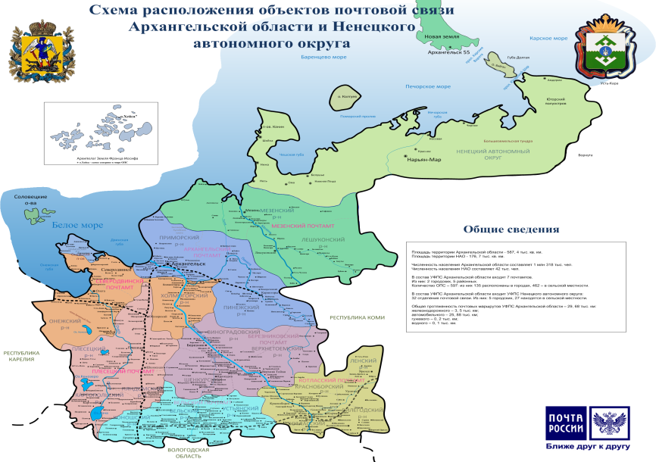


Карта региона
Общая информация
Административный центр
г. Архангельск
Площадь – 587,4 тыс. кв. км.
Население – 1155 тыс. чел.
Показатель | Количество, ед.
Почтамты: Архангельская область | 7
ОПС стационарных всего | 594
Из них: городских | 138
сельских | 454
Передвижные отделения почтовой связи (ПОПС) | 6
Пункты почтовой связи (ППС) | 20
Магистральный сортировочный центр (МСЦ) | 1
Количество нерентабельных ОПС (1 п/г 2018 г.) | 293 ОПС (65%)
Персонал | 3856
Налоговые платежи в бюджет Архангельской области, млн. руб. | 2016 год | 2017 год | 2018 год
 | 109,6 | 115,7 | 125,6
.

Slide 3
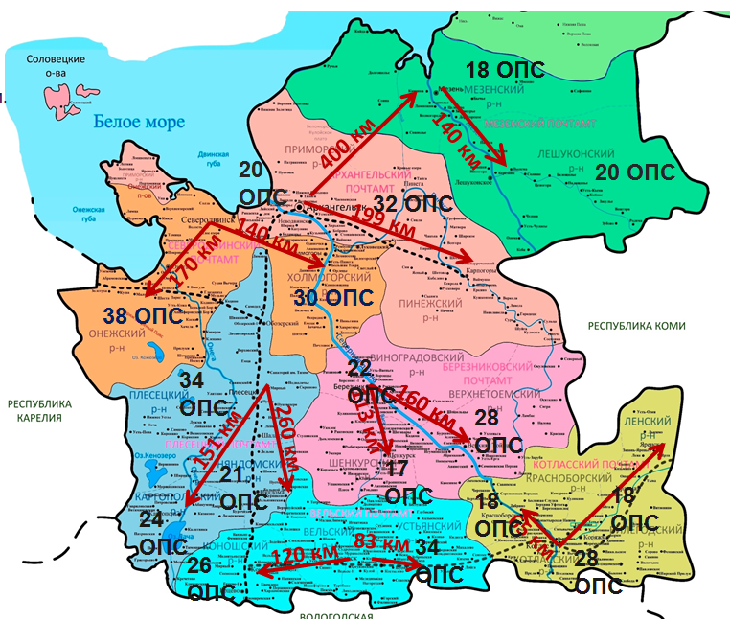
Логистика
1 МСЦ, 20 сортировочных узлов;
1 АТП, 19 площадок выпуска автомобилей;
16 пунктов обмена с почтовыми вагонами;
232 транспортных средства;
509 автомобильных маршрутов;
21 пункт обмена с авиатранспортом;
4 магистральных железнодорожных
маршрута;
21 маршрут гужевого транспорта;
47 маршрутов водного транспорта;
В 2017 – 2018 гг. введено 13 единиц новой техники

Slide 4
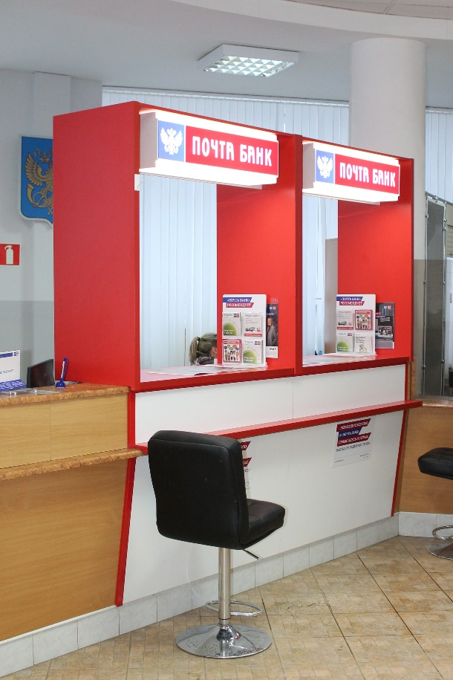
Развитие «Почта Банка»
190 операционных окон
Окон «Банк» – 65
Окон «Почта» - 125
Пин падов - 704 в 393 ОПС
Банкоматов - 46
Обеспечение доступности современных финансовых услуг для
всех жителей Архангельской области

Slide 5
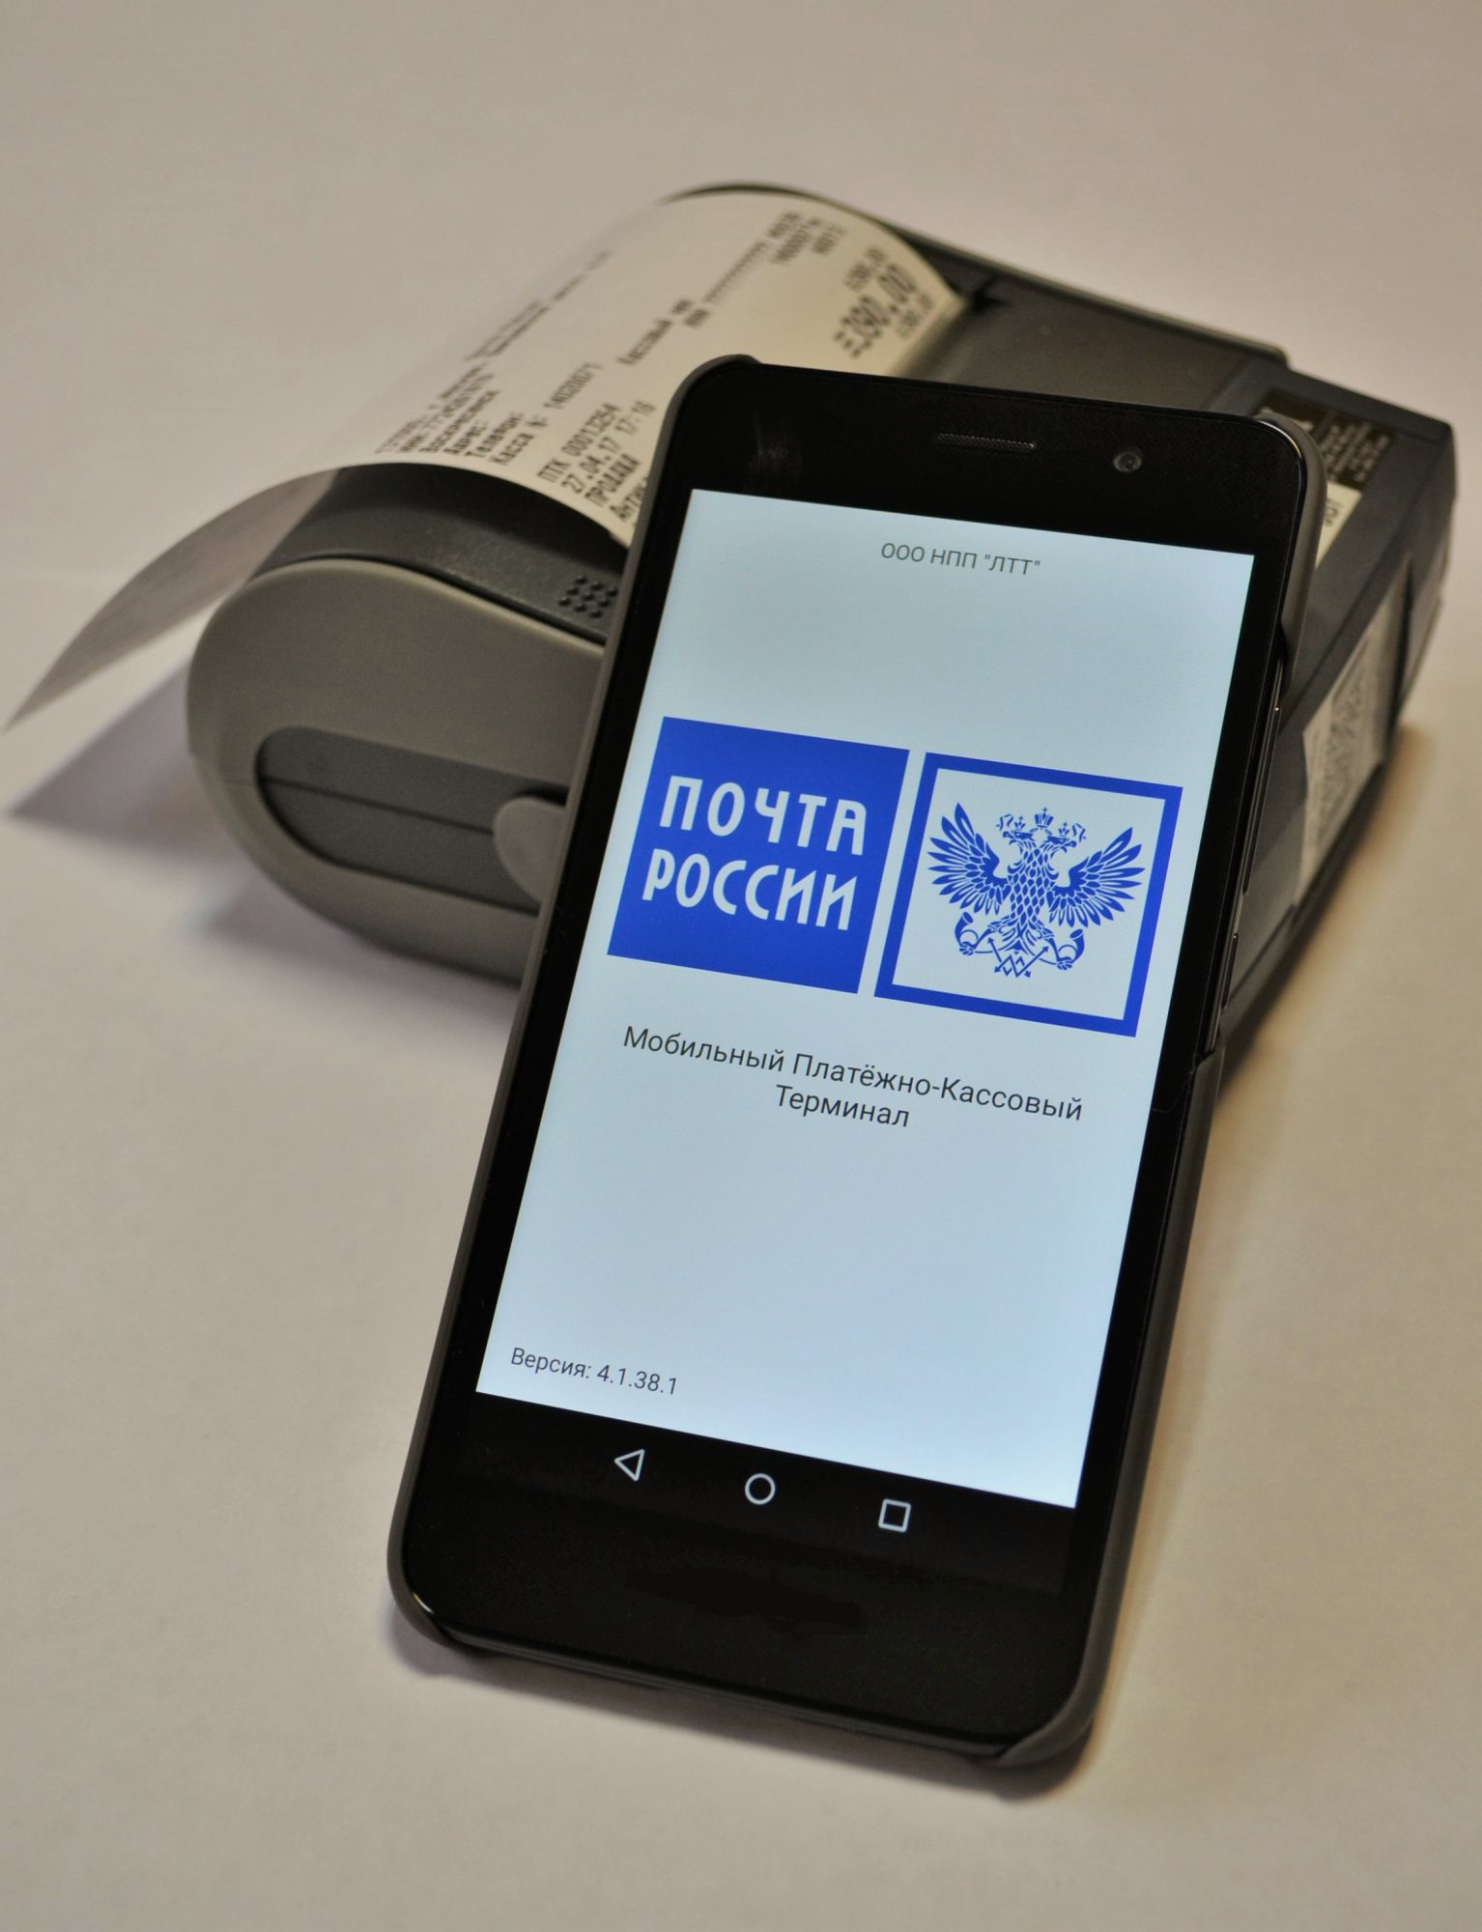
Проект МПКТ
Мобильный платежный кассовый терминал – терминал приема платежей в режиме on-line с использованием мобильной (ККМ).
Используется 270 шт. в 262 ОПС
Виды платежей, принимаемых через МПКТ
Коммунальные и муниципальные платежи
Платежи в бюджет РФ (налоги, госпошлины, штрафы, взыскания)
Платежи в пользу ПАО Ростелеком и операторов сотовой связи (МТС, Билайн, Мегафон, TELE2)
Платежи за оплату телевидения
Погашение банковских кредитов
Оплата ежемесячного имущественного страхования

Slide 6
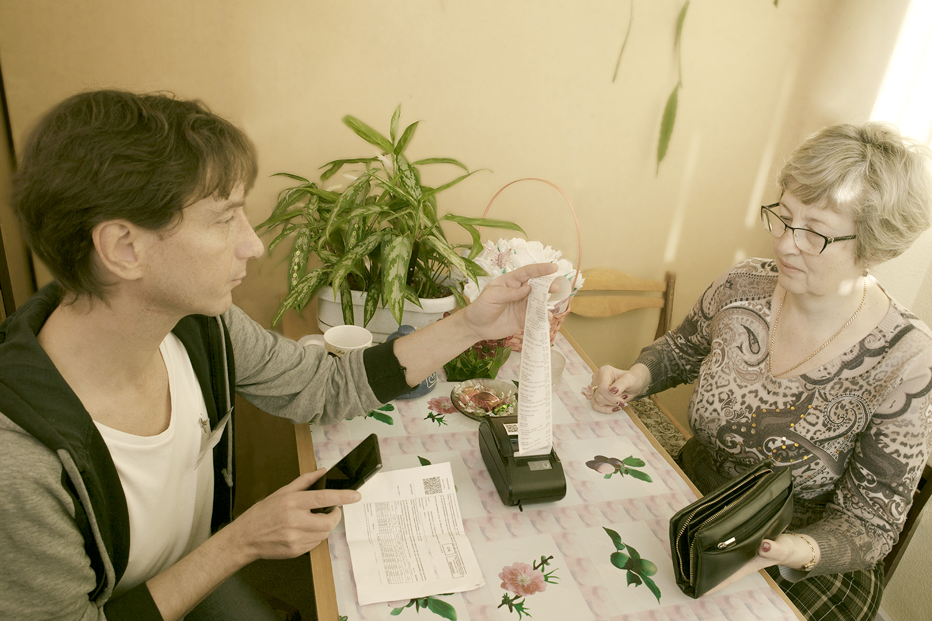
Финансовые услуги и социальные сервисы
78% выплат на дому
пенсионных выплат 140443 клиентам;
социальных пособий 154146 клиентам.
На 2019 г. запланировано совместно с Министерством здравоохранения Архангельской области и Министерством труда, занятости и социального развития создание рабочей группы по мониторингу состояния здоровья населения.

Slide 7
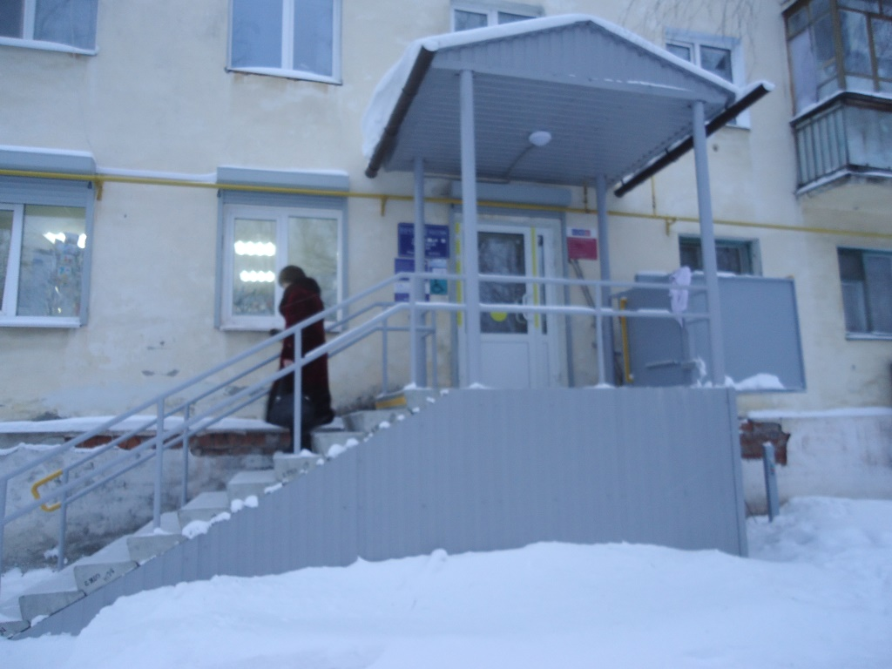
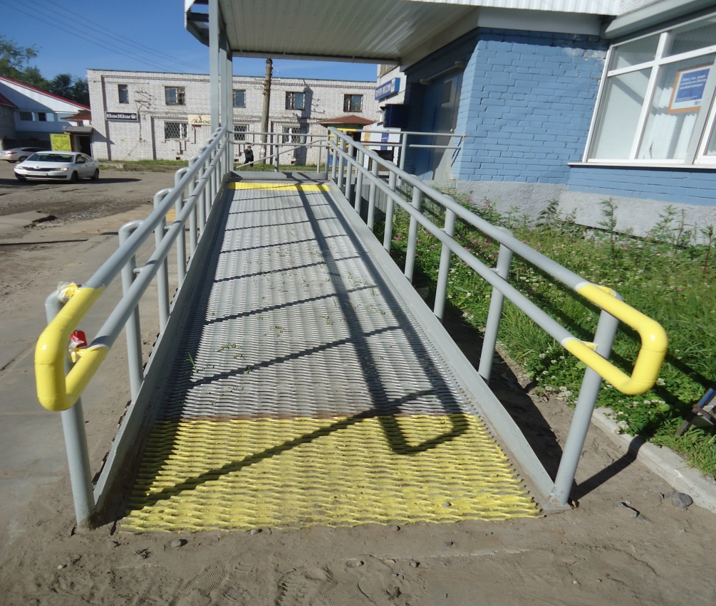
Программа «Доступная среда»
 | 2016 г. | 2017 г. | 2018 г. | 2019 г.
Полная доступность | 9 | 10 | 15 | 9
Частичная доступность | 4 | 19 | 13 | 15
Итого ремонтов по программе | 13 | 29 | 28 | 24
Notes:
163015, Архангельская область, г. Архангельск, пр. Ленинградский, д. 161 163058, Архангельская область, г. Архангельск, ул. Силикатчиков, д. 3 корп..2 163065, Архангельская область, г. Архангельск, ул. Галушина, д. 21, стр. 2 163039, Архангельская область, г. Архангельск, ул. Клепача, д. 5 164288 Архангельская область, Плесецкий район, п. Савинский, ул. Октябрьская, д. 22 165302 Архангельская область, г. Котлас, ул. Володарского, д. 104 165305, Архангельская область, Котласский район, г Котлас, улица 70 лет Октября, 20 164537 Архангельская обл, с. Емецк, Горончаровского ул, 50 164609, Архангельская обл, д. Ваймуша, Гагарина ул, 17 164670, с. Лешуконское ул. Победы д.11 164670 164023 Архангельская область, Коношский район, д. Пономаревская, ул. Советская, д.6 165651, Архангельская область г. Коряжма, ул. Космонавтов, 4 165304, Архангельская область г. Котлас, ул. Красносельская, 3 164577 Архангельская область, Виноградовский р-н, п. Рочегда ул. Комсомольская д.33 165179 Архангельская область, п. Артемьевская д. 96 165182 Архангельская область, с. Шеговары ул. Центральная д. 42 Шенкурский р-н 165195 Архангельская область, д. Шипуновская ул. Волосатова д. 14 165500, Архангельская область с. Верхняя Тойма ул. Комсомольская д.2 164558, Архангельская область п. Двинской ул. Труфанова д.2 Верхнетоемский р-н 164585, Архангельская область, Виноградовский район, п Важский, улица Индустриальная, 11 164000 Архангельская область, Коношский район, поселок Ерцево, улица Гагарина, 9 164294 Архангельская обл, Плесецкий р-н, д Вершинино, Вершинино, 85 164136 Архангельская обл, д. Морщихинская (Печниковское мо), Лесная ул, 5А 164124 Архангельская область, Каргопольский район, д Шелоховская, Архангельская улица, 23

Slide 8
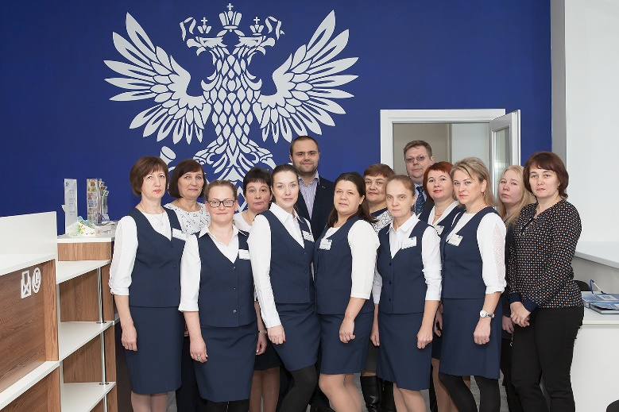
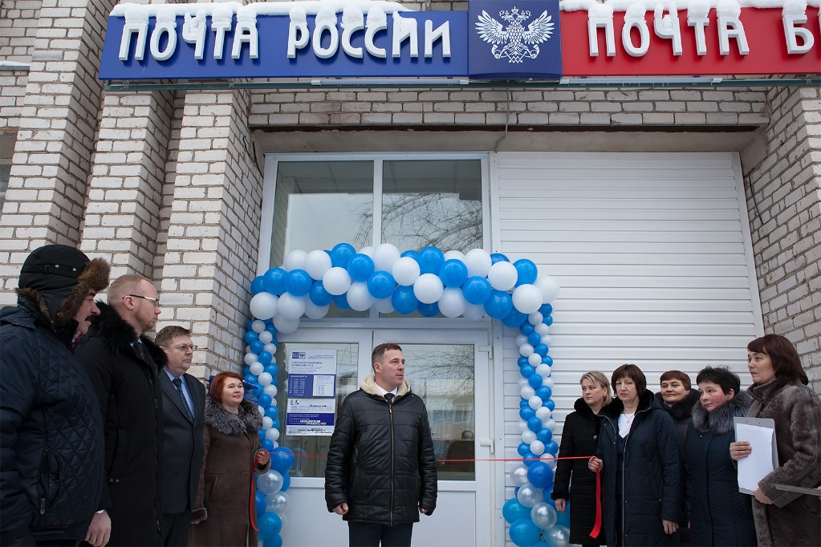
Реновация отделений
2019
Отделение | Населенный пункт
163022 | Архангельск
163044 | Цигломень
163035 | Архангельск
165234 | Березник
165262 | Кизема
165230 | Шангалы
164750 | Мезень
165340 | Вычегодский
163030 | Архангельск

Slide 9
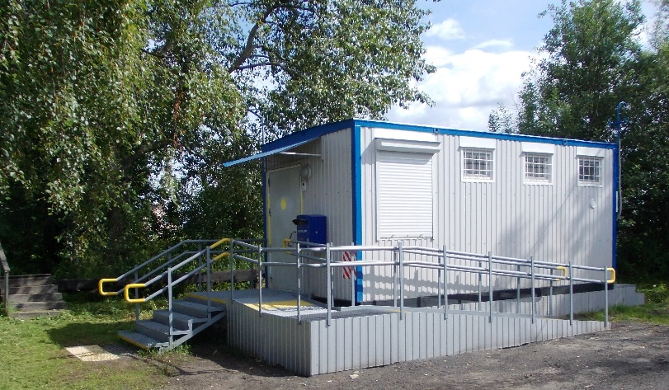
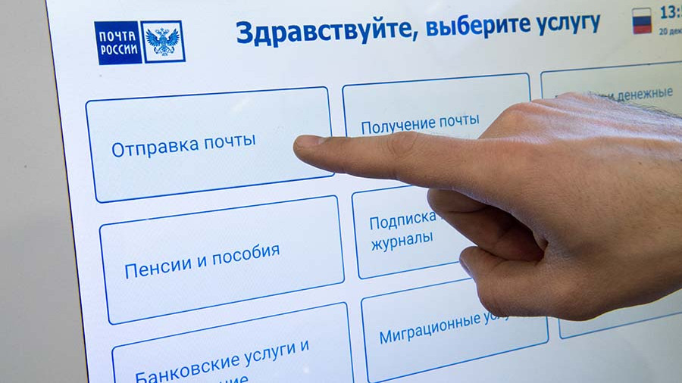
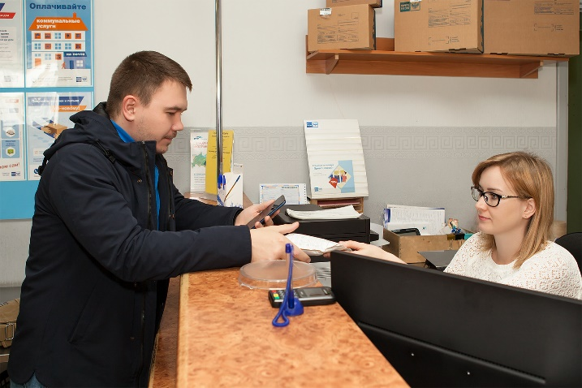
Реализованные проекты
Установка модульных отделений почтовой связи (МОПС)
Запуск электронной системы управления очередью в 15 ОПС
Простая электронная подпись – получение корреспонденции по SMS уведомлению – время обслуживания сокращено до 1,5 минут.

Slide 10
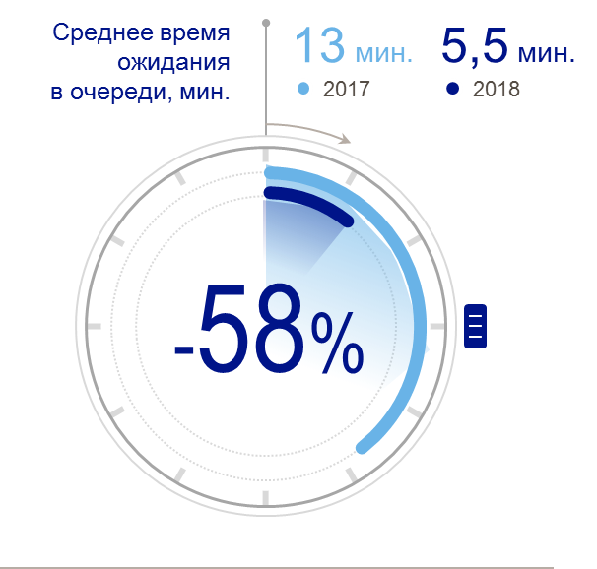
Качество сервиса
Общее количество жалоб и негативных отзывов на работу ОПС, шт.
2017
2018
- 73%
- 82%
- 55%
- 45%
- 57%
Очереди
Организация
работы
Неуважительное
отношение
Жалобы на
доставку
Общее количество
жалоб

Slide 11

Перспективные проекты
Установка в труднодоступных районах 19 МОПС на паритетных началах с Администрацией АО
Расширение базы клиентов EMS
Реновация сети ОПС – проект 1+1

Slide 12
Взаимодействие с муниципальными образованиями
МО | Положительное | Отрицательное
Устьянский | Безвозмездное предоставление помещений
Приморский | Безвозмездное предоставление помещений
Красноборский | Безвозмездное предоставление помещений и помощь в доставке корреспонденции
Холмогорский | Содействие в размещении ОПС
Город Северодвинск |  | Повышенная ставка аренды
Город Коряжма |  | Высокая ставка аренды
Город Архангельск |  | Передача контрактов (СМП)
Сельское поселение Соловецкое |  | Нет помощи в подборе сотрудников

Slide 13
Годовой объем, отданный конкуренту
Контрагент | Сумма в год(руб.) | Услуга
УФНС России по АО | 5,4 млн | Почтовая корреспонденция
Агентство по организационной деятельности мировых судей | 5,7 млн | Почтовая корреспонденция
МУ МО «Город Архангельск» «ИРЦ» | 0,7 млн | Доставка
Архангельская областная научная библиотека им. Н.А. Добролюбова | 1,6 млн | Подписка
МУК МО «Город Архангельск» «Централизованная библиотечная система» | 0,7 млн | Подписка

Slide 14
Информация по количеству СОПС

Slide 15
Контактная информация
УФПС АРХАНГЕЛЬСКОЙ ОБЛАСТИ
- ФИЛИАЛ ФГУП «ПОЧТА РОССИИ»
Бедрин Григорий Михайлович
Директор
Архангельск, пр-т Троицкий, 45
Тел.: (8182) 41-00-01, Моб. тел.:+7 905 293 7070
Факс: (8182) 20-19-63
E-mail: Grigoriy.Bedrin@russianpost.ru

